Slide 1
Minecraft Weboldal bemutatása

Slide 2
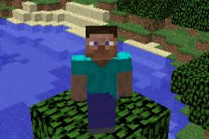
Kezdő játékosok kisegítése és tippek
A oldal azért készült hogy tudjunk segíteni a mostani kezdő játékosoknak akik ki akarják próbálni a Minecraft nevezetű játékot.

Slide 3
Tippek és Játékmódok
Több féle játékmód van a játékban amik közül tudsz választani, mint például, kreatív, túlélő, kaland, és szemlélő mód.
Ha a legjobb ételt keresed akkor a te ételed az aranyrépa lesz, mert attól leszel a legkésőbb éhes.
Van egy titkos telítettség sáv amiről nem mindenki tud, de még a középhaladó/profi játékosok sem tudják hogy van de ha módos Minecraftal játszol akkor látod.
Mindegyik mód más játék élményt kíván és más kreativitást add.

Slide 4
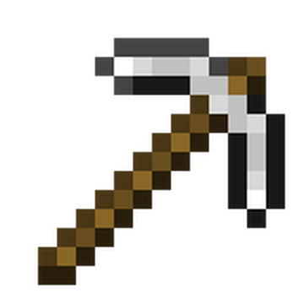
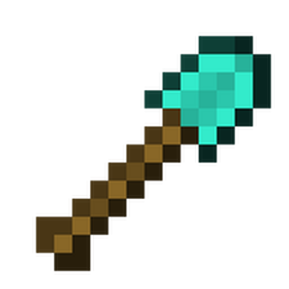
Eszközök és anyagi
Fontos hogy legyen egy hely ahol a játékosok megnézhessék hogy az eszközök hogyan változnak hogyha más anyagból készülnek.
Vascsákány
És egyébb érdekességeket is lelhetsz ami jó ha tudsz.
Gyémánt ásó

Slide 5
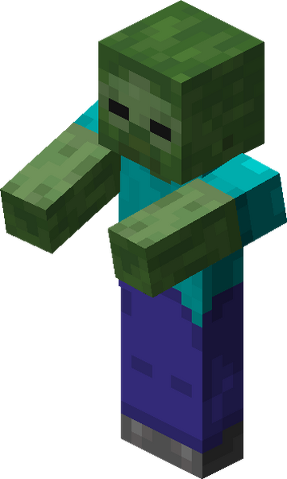
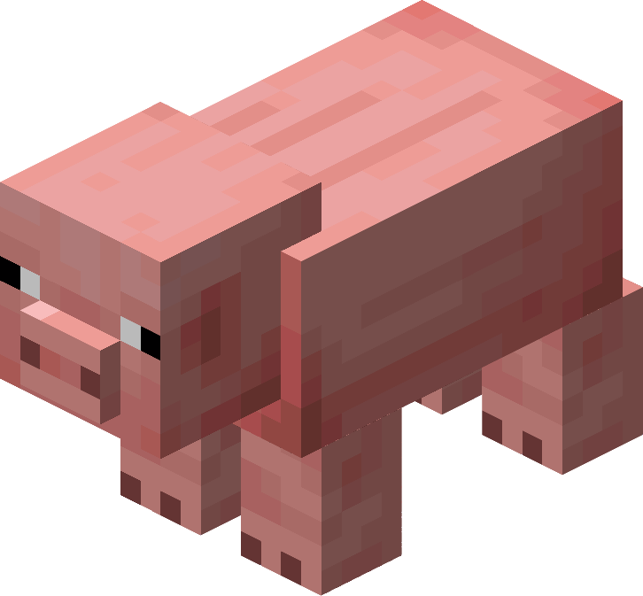
Mobok a Minecraftban
Vannak ellenséges és barátságos mobok a játékban, ezért szükségesnek éreztük hogy a kezdő játékosok számára könnyen elérhető és olvasható információt nyújtsunk, a Minecraft-ban található lényekről.
Ez egy zombi ami egy ellenséges mob.
Ez egy malac ami egy barátságos mob.

Slide 6
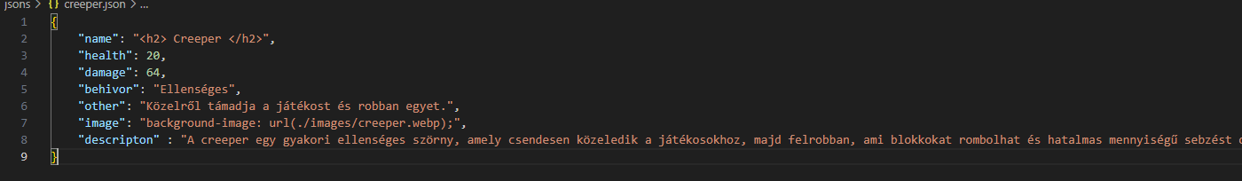
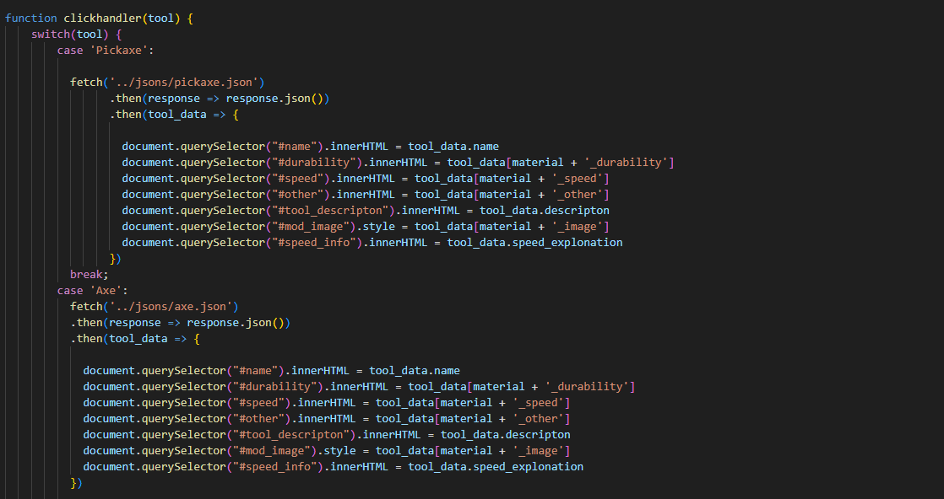
Kód bemutatása
Az adatokat json fájlokból olvassuk be.
A dropdown menü alapján kiválasztjuk hogy melyik jsont töltsük be. És a material (anyag) változó alapján választjuk ki a megfelelő adatokat.

Slide 7
Köszönjük a figyelmet!

